Slide 1
Pizza Webshop
Péterffy Dominika,Kamecz Martin,Hegymegi-Kiss Ákos

Slide 2
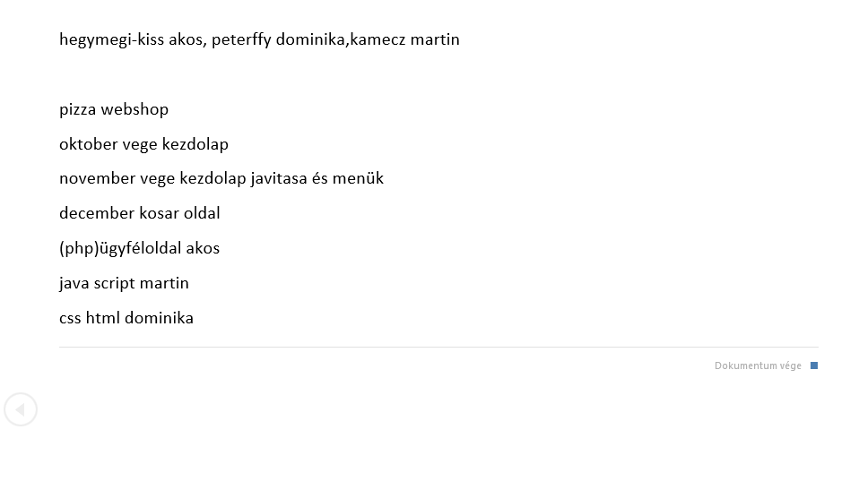

Slide 3
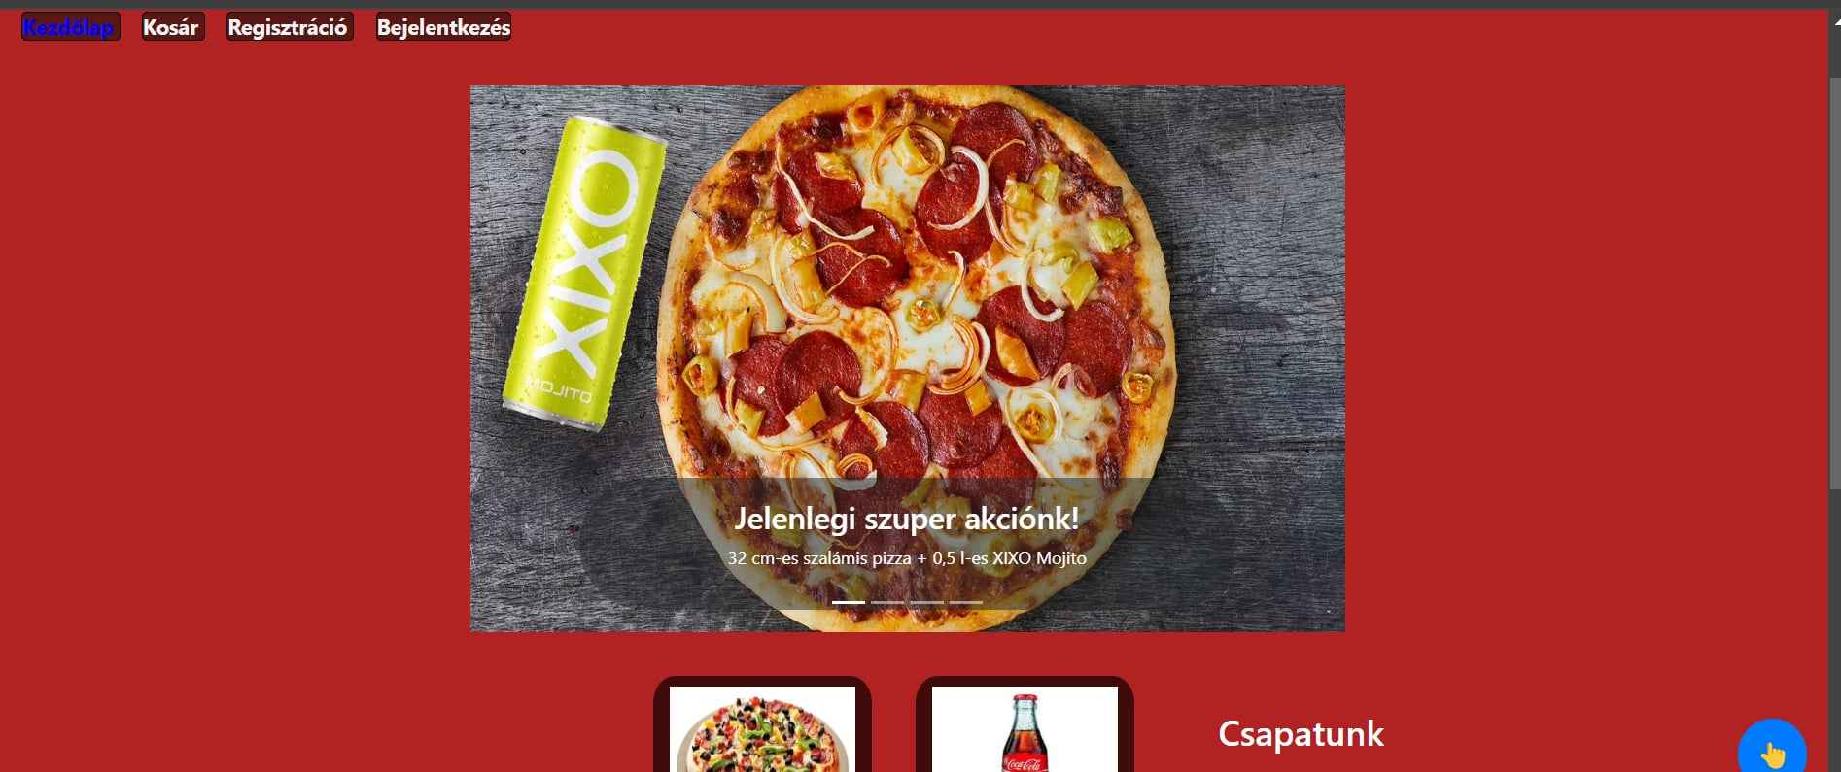
A kezdőlapon már van működő slider és lehet választani a pizzák és az italok között. Van regisztrációs és bejelentkező oldal is.

Slide 4
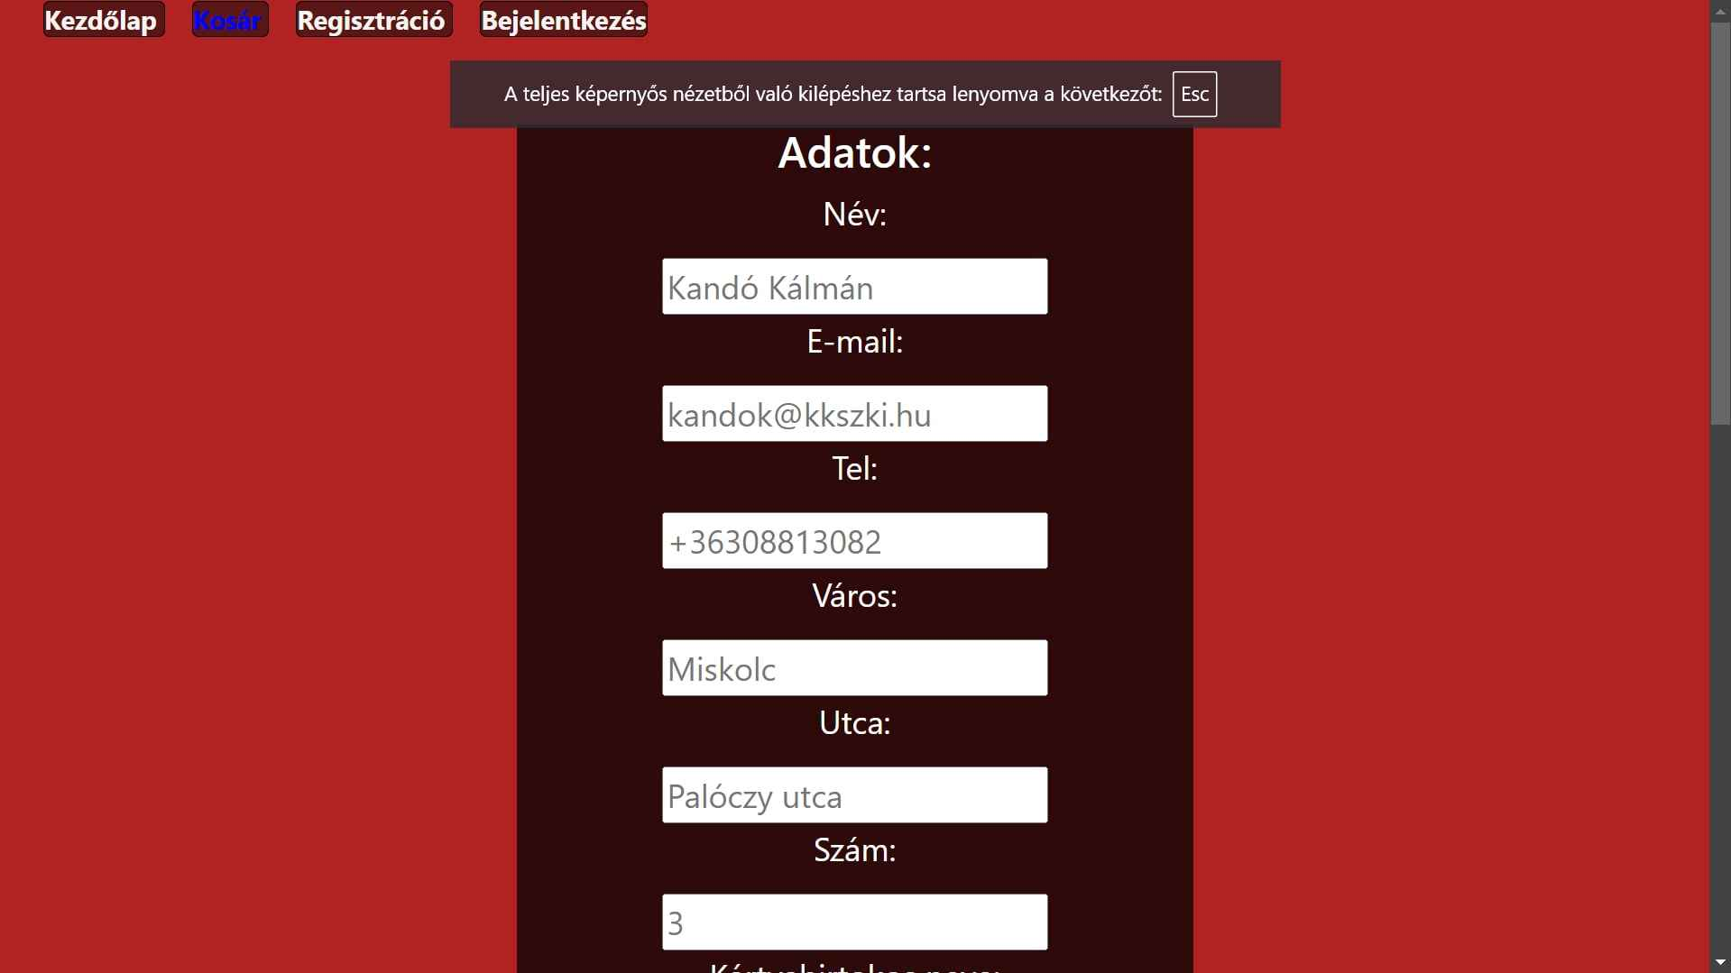
A kosár egyenlőre így néz ki és működik.

Slide 5
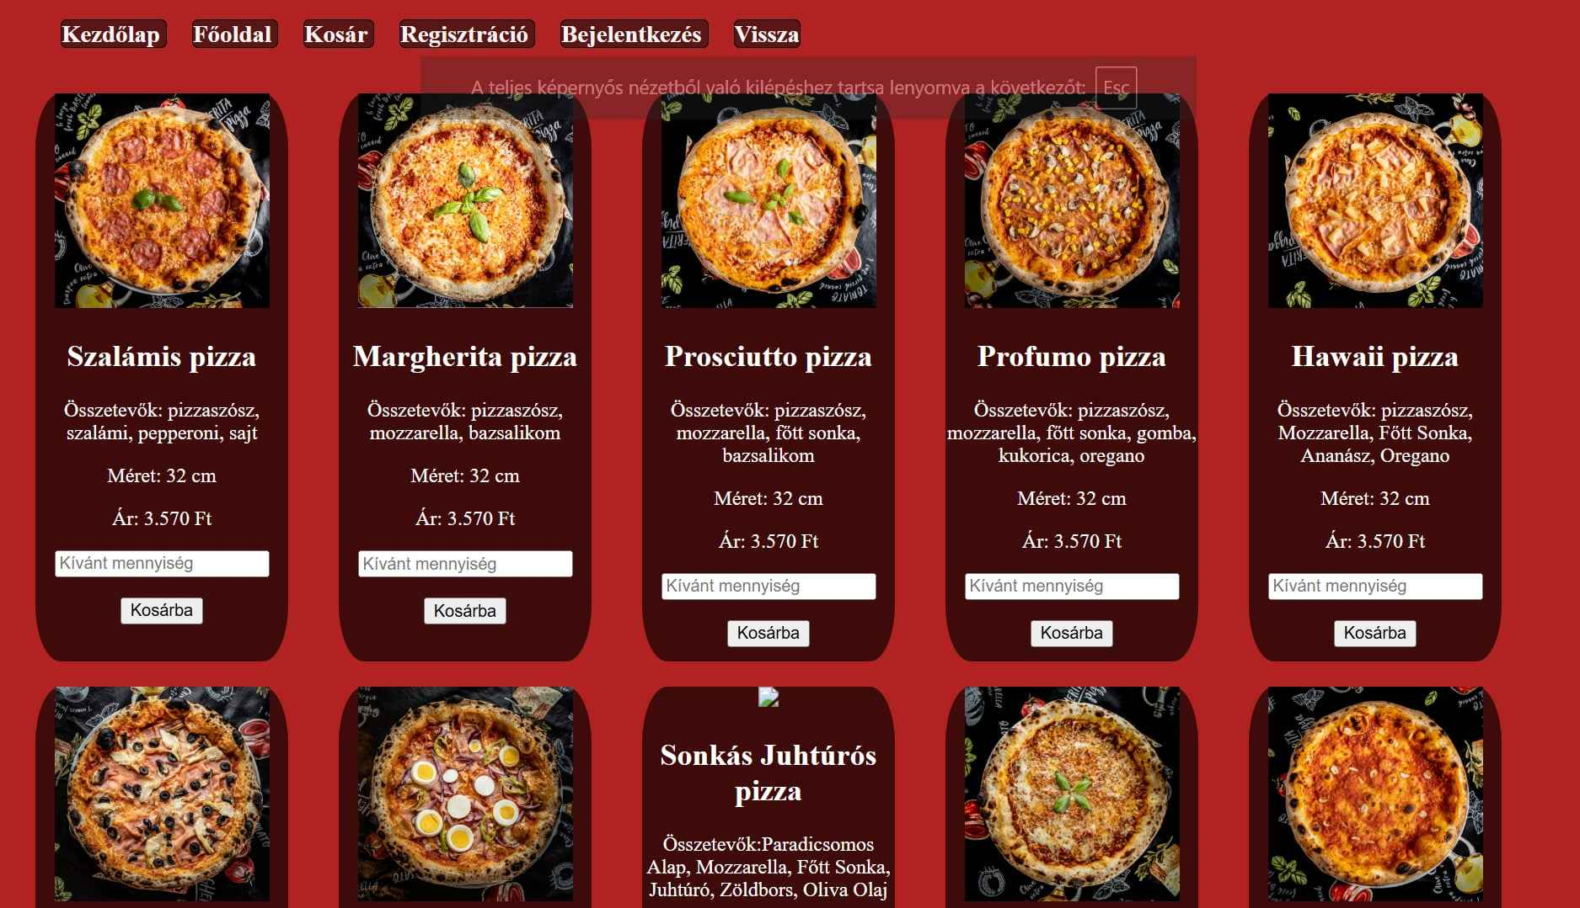
A kezdőlapon ha a pizzák opcióra nyomunk akkor megjelennek az elérhető pizzák.

Slide 6
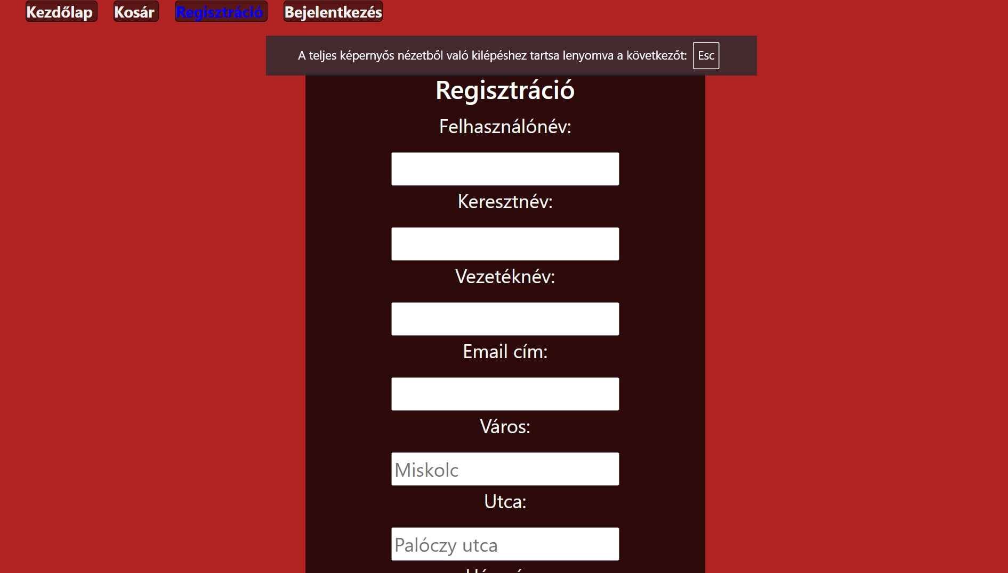
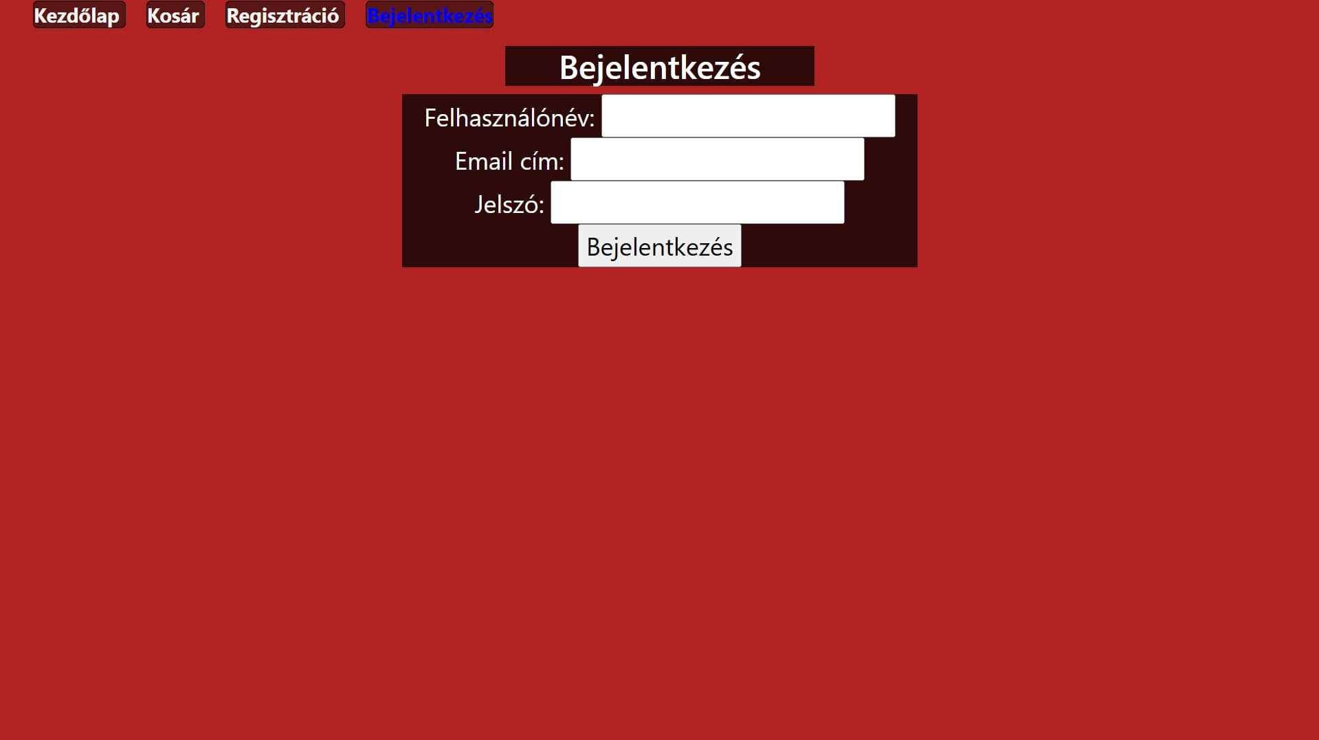
A bejelentkezés és a regisztráció felület jelenleg így néz ki.

Slide 7
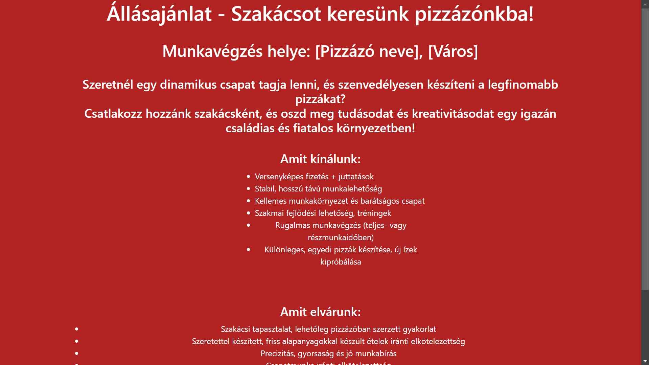
Az webshopban található még állásajánlat lehetőség is.

Slide 8
köszönjük a figyelmet!

